Slide 1
Large Scale
Machine Learning
(LSML)
О курсе

Slide 2
Темы
Hadoop & Apache Spark
Онлайн Обучение и линейные модели, vopal wabbit
Градиентный бустинг для больших данных
Рекомендательные системы, их работа поверх больших данных
Трюки с хэшированием данных
Работа биг даты на примере больших компаний
Работа нейросетей поверх больших данных, их оптимизации

Slide 3
Формула Оценки

Slide 4
LSML #1
Введение в Hadoop и Map Reduce

Slide 5
Задача Word Count
У нас есть огромный текстовый файл
Хотим посчитать частоты слов в тексте
Как посчитать?
Разделим на кусочки
Обработаем каждый на отдельном ядре
Сложим счетчики слов

Slide 6
Наивное решение в питоне:
dict = {} – наш словарь
for word in text:
dict[word]++

Slide 7
Наивное решение в питоне:
dict = {} – наш словарь
for word in text:
dict[word]++
Какие проблемы есть в данном решении?

Slide 8
Наивное решение в питоне:
dict = {} – наш словарь
for word in text:
dict[word]++
Какие проблемы есть в данном решении?
dict – переменная в RAM и может получиться большого размера по мере обработки файла
Как можно улучшить эту программу?

Slide 9
Визуализация решения
milk: 17
…
card: 128
big file
scrpit
1
count.py
1.txt
milk: 7
…
card: 3
2
count.py
2.txt
milk: K
3
N
count.py
N.txt
milk: 100
…
card: 42

Slide 10
Визуализация решения
milk: 17
…
card: 128
big file
scrpit
1
count.py
1.txt
milk: 7
…
card: 3
2
count.py
2.txt
milk: K
3
N
count.py
N.txt
milk: 100
…
card: 42
Хотим быстро искать ключи-слова в файлах N.txt

Slide 11
Окно данных, помещающееся в RAM
Визуализация решения
Отсортированные
файлы
card: 128
…
milk: 17
milk
1.txt
card: 3
…
milk: 7
sort
2.txt
Log(N)
N.txt
card: 42
…
milk: 100
Log(N)
Итеративно решаем задачу
Merge Sort

Slide 12
Конечный отсортированный файл по ключам
a: 10
a: 12
…
aa: 100
…
card: 128
card: 3
card: 42
…
milk: 17
milk: 7
milk: 100
Что нам осталось выполнить для
ответа?

Slide 13
Конечный отсортированный файл по ключам
a: 10
a: 12
…
aa: 100
…
card: 128
card: 3
card: 42
…
milk: 17
milk: 7
milk: 100
Проходимся по файлу окном возможного размера и «схлопываем» счетчики по одинаковым словам в итоговое значение
a: 22
…
aa: 100
…
card: 173
…
milk: 124

Slide 14
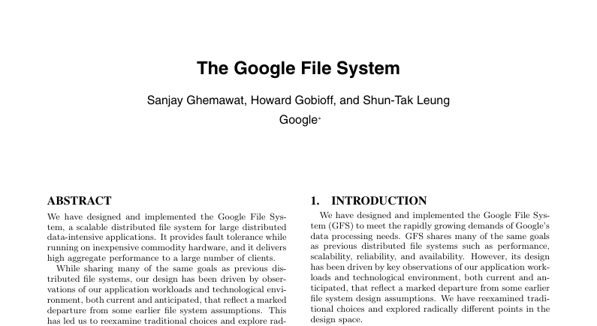
Google Big Table / Google File System
https://static.googleusercontent.com/media/research.google.com/en//archive/gfs-sosp2003.pdf

Slide 15
Полученный нами алгоритм обработки большого файла и есть Map Reduce.
Он состоит из нескольких стадий с простыми действиями внутри.
Как итог – через этот паттерн работы с данными можно обрабатывать более сложные запросы к данным:
Время нахождения пользователя на сайте
Кол-во посещенных пользователем сайтов определенного класса
Подсчет стат значений на большом числе данных (мат. ожидание, дисперсия), если нужные формулы возможно перевести в итеративный формат

Slide 16
Map Reduce
Большой файл
раскидывается между машинами
Map
стадия предобработки
Shuffle
стадия сортировки данных по ключам
Reduce
стадия трансформации данных
машины
машины
k_1: v_1
…
k_s: v_s
k_t: v_t
…
k_n: v_n
…
milk: 124
…
Текст
Отдельные части текста на машинах
Данные вида
key: value
Все ключи k_i попадают на одну машину
Все k_i ключи отсортированы (идут подряд)
“Схлопываем” наши счетчики и получаем результат

Slide 17
Заметки по использованию
Map – предобработка, реализованная фами
Shuffle – процесс, на который пользователь может влиять только через опр набор условий, влияющих на сортировку. Реализована не юзером
Reduce – трансформация, реализованная вами
Как итог - эту схему работы с данными удобно масштабировать. Большой объем данных сможем обрабатывать за адекватное время
Процесс обработки данных можно превратить в несколько последовательных M-R задач, где данные перетекают из одной задачи в последующие

Slide 18
Парадигма Map-Reduce на примере Word Count
Шаг Map:
(K1, V1) 🡪 List(K2, V2) (#строки, “Deer Bear”) 🡪 [(“Deer”, 1), (“Bear”, 1)]
Шаг Shuffle (или Sort):
Shuffle делит данные по hash(key) % N на N частей Sort сортирует данные по key и делит на N частей (по границам key)
Шаг Reduce:
(K1, (V1, V2, …)) 🡪 List(K3, V3) (“Bear”, (1, 1)) 🡪 [(“Bear”, 2)]

Slide 19
Про shuffle и hash
машины
машины
0
k_1 -> hash(k_1) % N = 1
1
k_1
Все ключи k_i попадают на одну машину
Все k_i ключи отсортированы (идут подряд)
2
k_s -> hash(k_s) % N = 1
3
N штук
N штук

Slide 20
Про shuffle и hash. Проблемы, которые возникают на этом этапе
Что делать, если ключ k_i собрался со всех машин на одну после сортировки, и теперь под его хранение не хватает места?

Slide 21
Про shuffle и hash. Проблемы, которые возникают на этом этапе
Что делать, если ключ k_i собрался со всех машин на одну после сортировки, и теперь под его хранение не хватает места?
Ответ - “усложнить” ключ и решать задачу через 2 таски M-R
теперь это набор разных ключей, на shuffle он разойдется по разным машинам
Запускаем вторую задачу M-R, где занимаемся “схлопыванием” этих ключей в общий счетчик
k_1 - проблемный ключ
Map
k_1: v_1
k_(1, random_number[0, 10]): v_1
k_(1, random_number[0, 10]) -> k_1
Notes:
1:06 минута) – объяснение решения задачи через map reduce
Разобрать кейс, что делать и что будет если ключа с конкретным значением так много, что он не может влезть на одну машинку
- необходимо «усложнить» ключ, чтобы от него получались разные значения хеша. После учесть это на стадии reduce и все равно собрать эти счетчики в один общий

Slide 22
Hadoop и его составляющие
Hadoop - проект Apache для распределенных вычислений
Hadoop YARN - планировщик задач и система для менеджмента ресурсов кластера
Hadoop Distributed File System (HDFS) - распределенная файловая система
Hadoop Mapreduce - система для вычислений в парадигме M-R, движок обработки запросов к данным

Slide 23
HDFS: распределенная файловая система
Способ хранения данных на кластере, имеет следующие важные свойства:
Произвольная вместимость - возможность подключения новых машин в систему

Slide 24
HDFS: распределенная файловая система
Способ хранения данных на кластере, имеет следующие важные свойства:
Произвольная вместимость
Устойчивость к сбоям
Для пункта 2 разберем задачу:
p = 0.1% - вер-ть, что одна машина выйдет из строя в течение дня (данные на ней будут потеряны)
? - какова вер-ть, что хотя бы 1 из 1000 машин выйдет из строя?

Slide 25
HDFS: распределенная файловая система
Способ хранения данных на кластере, имеет следующие важные свойства:
Произвольная вместимость
Устойчивость к сбоям
Для пункта 2 разберем задачу:
p = 0.1% - вер-ть, что одна машина выйдет из строя в течение дня (данные на ней будут потеряны)
? - какова вер-ть, что хотя бы 1 из 1000 машин выйдет из строя?
1 - (1 - p)^1000 ≈ 0.63

Slide 26
HDFS: распределенная файловая система
Способ хранения данных на кластере, имеет следующие важные свойства:
Произвольная вместимость
Устойчивость к сбоям - репликация частей файла
Большой файл
машины

Slide 27
HDFS: распределенная файловая система
Способ хранения данных на кластере, имеет следующие важные свойства:
Произвольная вместимость
Устойчивость к сбоям - репликация частей файла
Большой файл
Делаем 3 копии этой части файла
машины
1
0
2
1
Data Node
3
2
4
3
Name Node - машина с метаданными о местоположении всех частей всех файлов на машинах в хранилище
1 - 0, 1, 3

Slide 28
HDFS: распределенная файловая система
Способ хранения данных на кластере, имеет следующие важные свойства:
Произвольная вместимость
Устойчивость к сбоям - репликация частей файла
Большой файл
Делаем 3 копии этой части файла
машины
1
0
2
1
Data Node
3
2
4
3
Файлы в хранилище бьются на блоки, всегда одинакового размера
обычно это 128/256 Мб
Name Node - машина с метаданными о местоположении всех частей всех файлов на машинах в хранилище
1 - 0, 1, 3

Slide 29
Основная проблема работы с MapReduce - много чтений и записи на диски, не используется RAM
HDFS
с блоками файла
HDFS
с результатом
HDFS
с результатом
map
shuffle
reduce

